Slide 1


Ad: Murad
Soyad:Muradov
Qrup:Ti-72

Slide 2
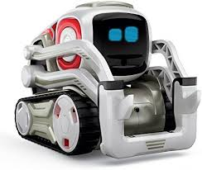
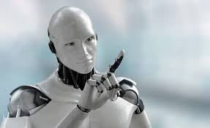
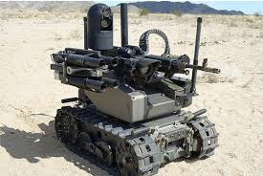

COZMO
HUMANOİD
DÖYÜŞ ROBOTU
Cozmo adlı bu robot canlıların hisləri nəzərə alınaraq ortaya çıxarılan robotdur. Bu robotu sevimli edən bir digər tərəfi isə onun hərəkətlərə verdiyi reaksiyalardır. Hətta bu robot vəziyyətə uyğun səslər də çıxarır. Bir çizgi film qəhrəmanını xatırladan bu robot xüsusi ilə uşaqların istifadəsi üçün nəzərdə tutulub. Amma böyüklər də oynayarkən əylənə bilər.
Humanoid robotları xarici görünüşünə görə insan formasına və buna uyğun konstruksiyaya malik olan robotlardır. Çox vaxt bu robotlarda hərəkət insanda olan oynaqların vəziyyəti və hərəkət formasına uyğun reallaşdırılır. Human robotları digər robotlardan fəqrli olaraq iki ayaqla hərəkət edir.
Döyüş robotu (hərbi robot) – döyüş şəraitində insan həyatını xilas etmək və ya insan imkanlarına uyğun olmayan şəraitdə işləməkdən ötrü kəşfiyyat, döyüş fəaliyyətləri, minatəmizləmə və s. kimi hərbi məqsədlər üçün insanı əvəz edən avtomatlaşdırmış qurğudur.

Slide 3

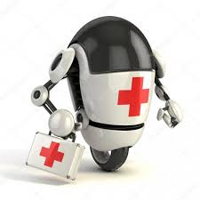
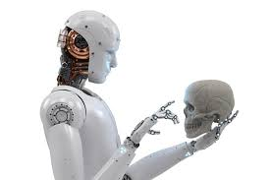
Tibb sahəsində robotlardan istifadənin əsas məqsədi həssaslığı artırmaq və insanların yaratdığı səhvləri minimuma endirməkdir. Tibbi robotlar xüsusilə cərrahiyyə sahələrində özlərinə yer tapıblar. Bu robotlar müdaxilə ediləcək bölgələrdə lazımi robot hissələrini hərəkət etdirmək və cərrahın nəzarəti altında müxtəlif manipulyatorlarla lazımi müdaxilələri etmək üçün istifadə edilir. Yaxın gələcəkdə robotlar bütün ölkə üzrə tibb işçilərinə kömək edəcək. Xəstənin nəbzini ölçməklə, həyati əlamətlərini skan etməklə, şəkil çəkdirməklə və hətta vəziyyətin qeydlərini oxumaqla o, diaqnoz qoya və sonra müalicə edə biləcək.

Slide 4

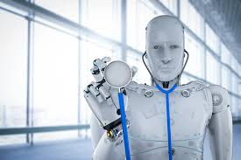

Robotlar indi təkcə əməliyyat otağında deyil, həm də tibb işçilərinə dəstək olmaq və xəstələrə qayğı göstərmək üçün klinik şəraitdə istifadə olunur. COVID-19 pandemiyası zamanı xəstəxanalar və klinikalar patogenlərə məruz qalmalarını azaltmaq üçün robotlardan daha müxtəlif vəzifələrdə istifadə etməyə başladılar..

Slide 5

Yüksək keyfiyyətli xəstə baxımı
Tibbi robotlar – minimal invaziv prosedurları, xroniki vəziyyəti olan xəstələr üçün fərdi və tez-tez müşahidəni, ağıllı müalicə üsullarını və yaşlı xəstələr üçün sosiallaşmanı dəstəkləyir. Bundan əlavə, robotlar iş yükünü azaltdıqları üçün tibb bacıları və digər tibb işçiləri xəstələrlə daha çox empatiya qura və birbaşa qarşılıqlı əlaqə quraraq uzunmüddətli perspektivdə sağlam həyatı dəstəkləyə bilərlər.

Slide 6

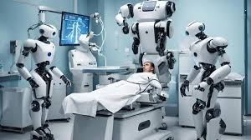
Təhlükəsiz iş mühiti
Xidmət robotları, patogenə məruz qalma riski olan xəstəxanalarda ləvazimatları və çarşafları daşımaqla tibb işçilərinin təhlükəsizliyini qorumağa kömək edir. Təmizləmə və dezinfeksiya robotları patogenlərə məruz qalmanı azaldır və xəstəxanadaxili infeksiyaları (HAİ) azaldır. Yüzlərlə tibb müəssisəsi bu robotlardan istifadə edir. O, həmçinin ağır əşyaların qaldırılmasına, xəstələrin və çarpayıların daşınmasına kömək edir və tibb işçilərinin fiziki öhdəliklərini azaldır.

Slide 7

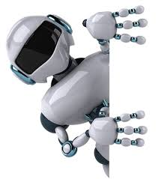
Diqqətinizə görə təşəkkürlər!

